Slide 1
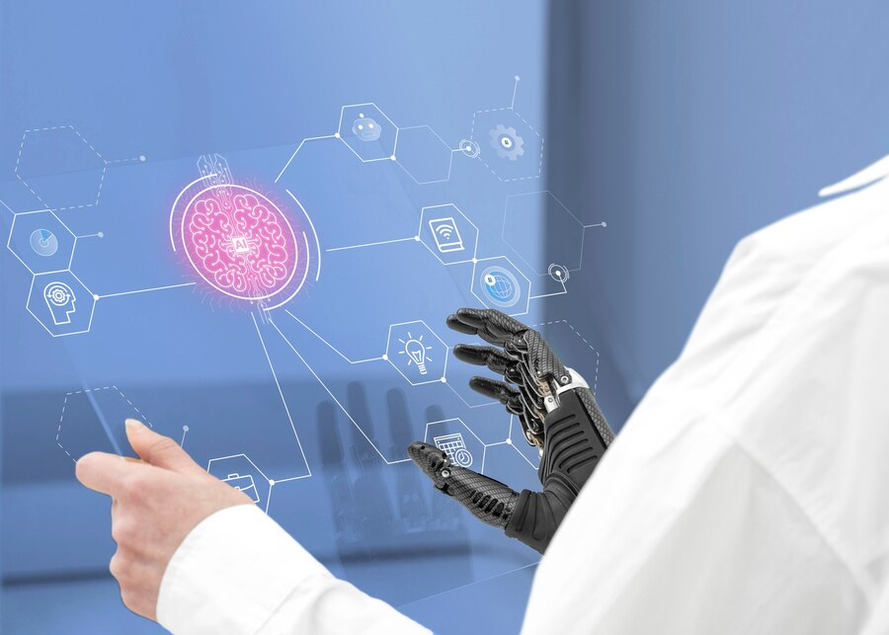
Machine Learning
CIE407
Sesi 1
Pengenalan Machine Learning

Slide 2

Dr. Rahmat Budiarsa, S.Kom.
8482
rahmat.budiarsa@esaunggul.ac.id

Slide 3
Pengenalan Machine Learning
Supervised Learning vs Unsupervised Learning
Algoritma Supervised Learning
Algoritma Unsupervised Learning
Supervised Learning: Classification dan Regresi
Supervised Learning: Decision Tree (DT)
Supervised Machine Learning Algorithm: Support Vector Machine (SVM)

Slide 4
Supervised Learning: Neural Network (Deep Learning)
Supervised Learning: K-Nearest Neighbor
Unsupervised Learning: Clustering
Unsupervised Learning: Principal Component Analysis
Fitur Representasi dan Rekayasa Data
Evaluasi dan Perbaikan Model
Tantangan dalam Machine Learning

Slide 5
Setelah mempelajari materi pada sesi ini, diharapkan mahasiswa:
Mampu menjelaskan konsep dasar dan aplikasi Machine Learning.
Mampu menjelaskan prinsip kerja Machine Learning.
Mampu menjelaskan prinsip kerja Supervised Learning.
Mampu menjelaskan prinsip kerja Unsupervised Learning.

Slide 6
Nilai
Keaktifan 10 %
Tugas Projek 50 %
UTS 10 %
UAS 10 %
Tugas 20 %
082281238309

Slide 7

Pengenalan Machine Learning

Slide 8
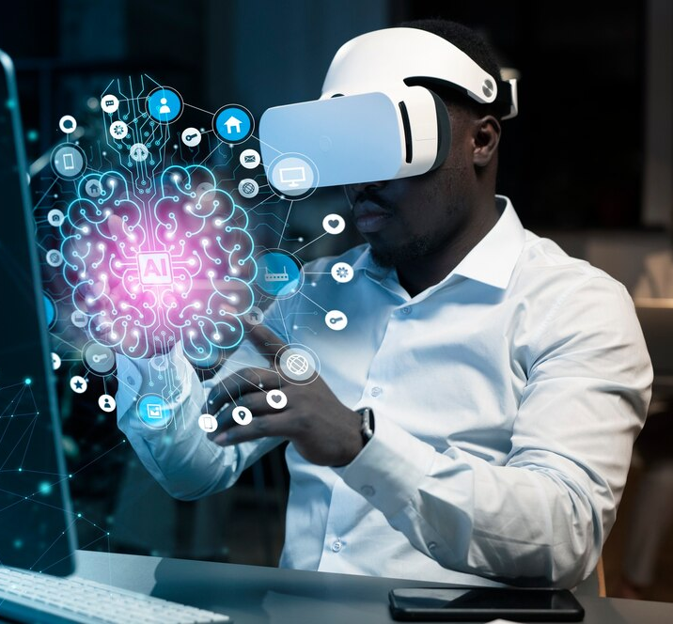
Apa Itu Machine Learning?
Machine Learning (ML) atau disebut juga sebagai ML adalah ilmu yang secara prinsip mengekstraksi pengetahuan dari data.
ML adalah bidang penelitian yang berada di persimpangan antara statistik, kecerdasan buatan, dan ilmu komputer dan juga dikenal sebagai analisis prediktif atau pembelajaran statistik.

Slide 9

Machine Learning merupakan penggunaan dan pengembangan dari sistem komputer yang:
dapat belajar dan beradaptasi tanpa melalui instruksi yang eksplisit.
menggunakan algoritma dan model statistic untuk menganalisis.
membuat inferensi dari pola yang berasal dari data.

Slide 10
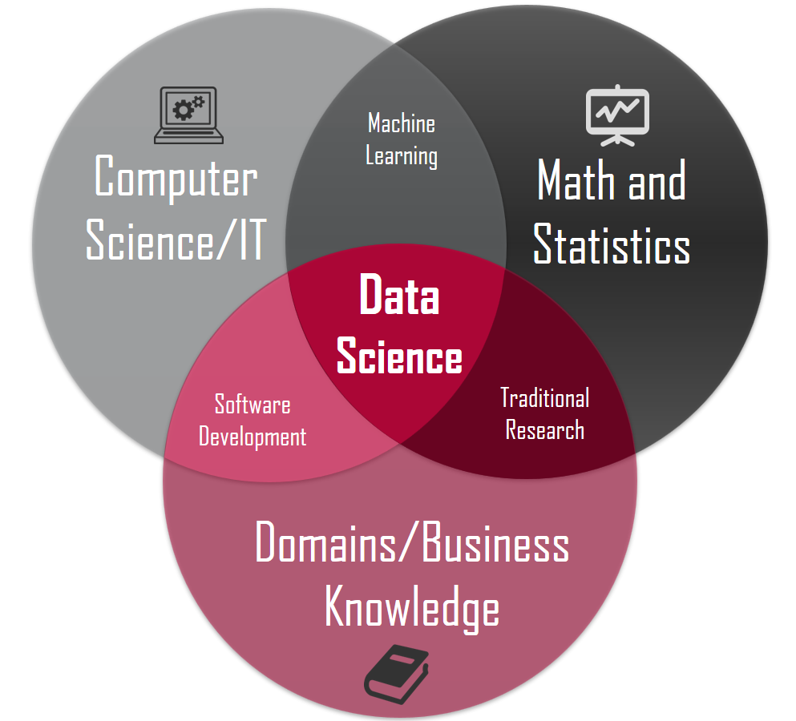
Machine Learning merupakan ekstraksi pengetahuan dari data, yang memadukan beberapa bidang ilmu, seperti: statistik, kecerdasan buatan, dan ilmu komputer dan juga dikenal sebagai analisis prediktif atau pembelajaran statistik.

Slide 11

Mengapa Harus Machine Learning?
Dengan adanya machine learning memungkinkan mesin atau komputer untuk bisa “belajar” secara mandiri tanpa harus melalui pemrograman yang eksplisit. Terlebih, “tingkat kepintaran” mesin bisa terus ditambah sesuai dengan kebutuhan. Prosesnya bahkan lebih sederhana dan efisien jika dibandingkan dengan membuat suatu program baru.

Slide 12
Pentingnya Machine Learning
Membantu Proses Penyelesaian Masalah Bisnis
Membantu Memahami Perilaku Konsumen
Mewujudkan Automasi Bisnis
Mempermudah Proses Intelegensi Bisnis
Meningkatkan Efektivitas Proses HR

Slide 13

Aplikasi
Banyak situs web dan perangkat modern yang menggunakan algoritma ML sebagai intinya, misal: Facebook, Amazon, atau Netflix.
ML juga memberikan pengaruh yang luar biasa pada cara penelitian berbasis data dilakukan saat ini.

Slide 14
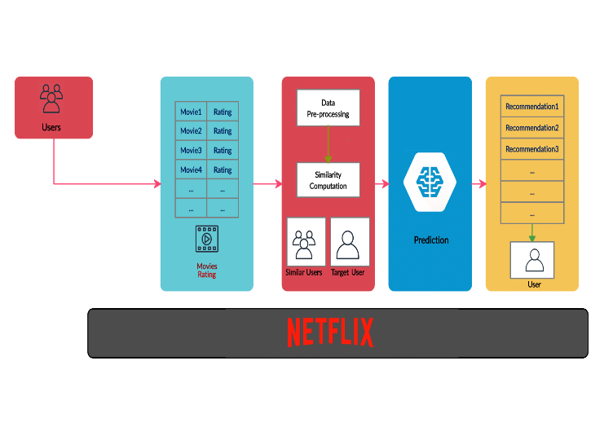

Slide 15

Riset Menggunakan ML
Berbagai masalah ilmiah telah mampu diselesaikan dengan ML, seperti:
Memahami binatang
Menemukan planet yang jauh
Menemukan partikel baru
Menganalisis sekuens DNA
Menyediakan perawatan kanker yang dipersonalisasi

Slide 16
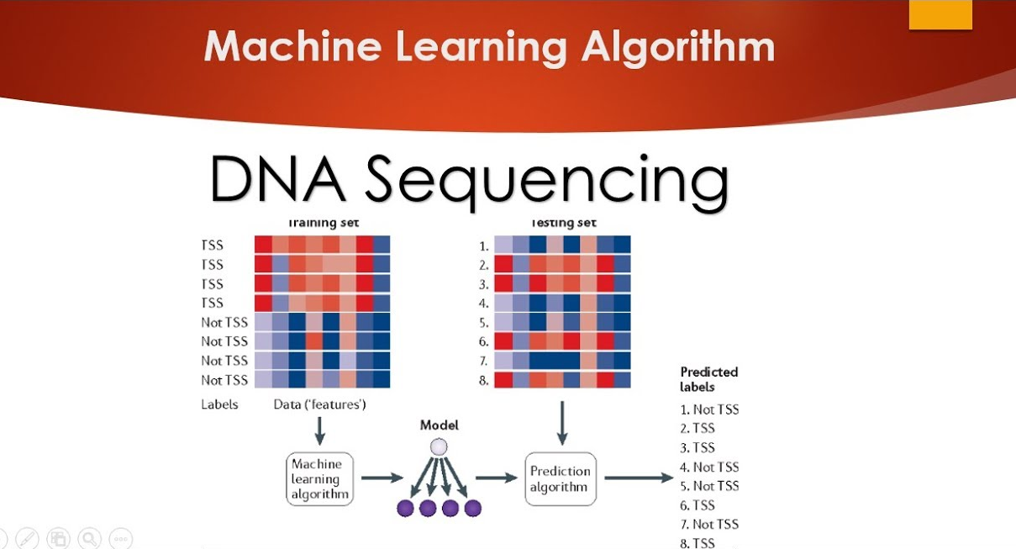

Slide 17
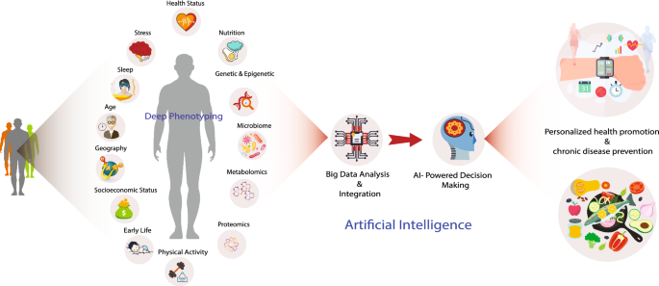

Slide 18
Kelemahan Membuat Aturan Keputusan Manual: Sistem Pakar
Logika yang diperlukan untuk membuat keputusan adalah khusus untuk satu domain dan tugas. Mengubah tugas sedikit saja mungkin memerlukan penulisan ulang seluruh sistem.
Merancang aturan membutuhkan pemahaman yang mendalam tentang bagaimana sebuah keputusan harus dibuat oleh seorang pakar manusia.

Slide 19
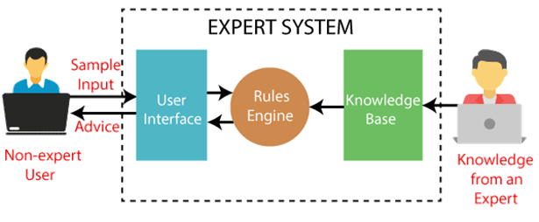
Kelemahan Membuat Aturan Keputusan Manual: Sistem Pakar

Slide 20
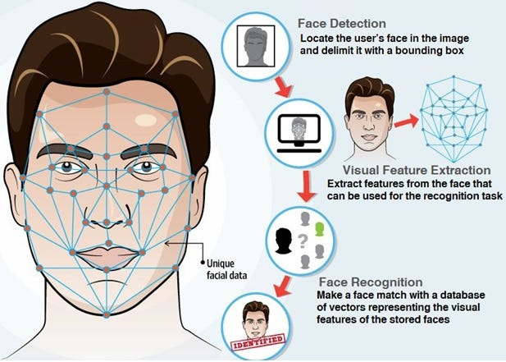
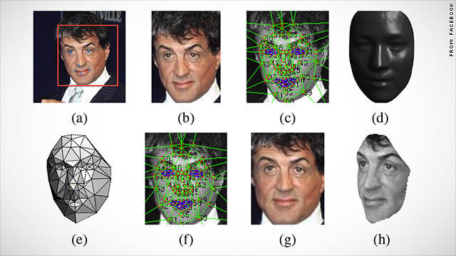
Pengenalan Wajah dengan ML

Slide 21
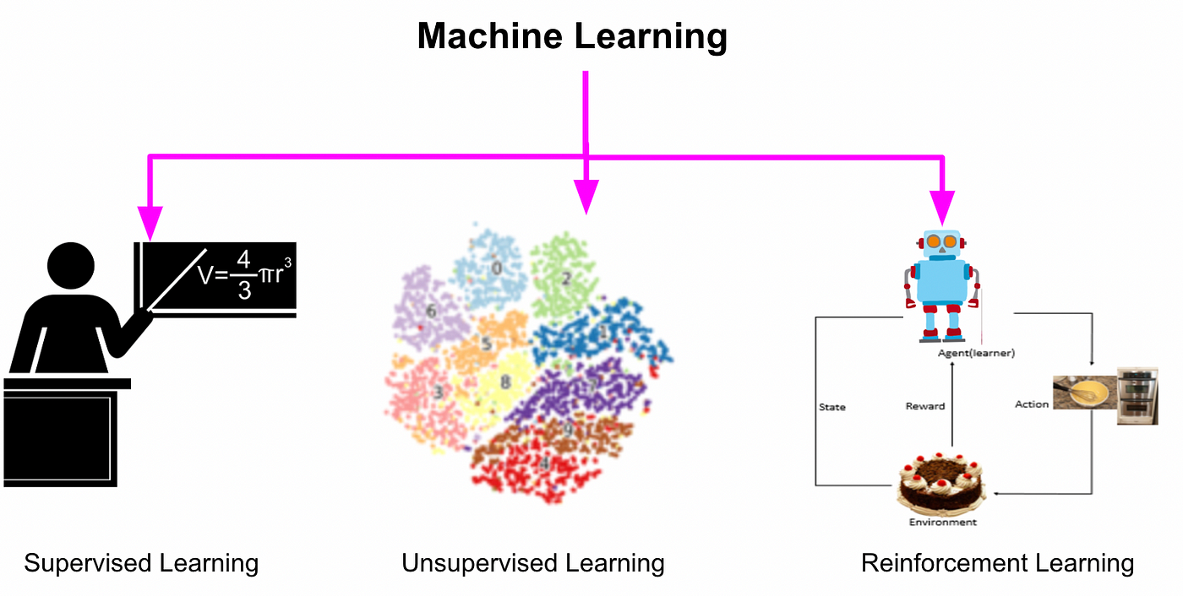

Slide 22
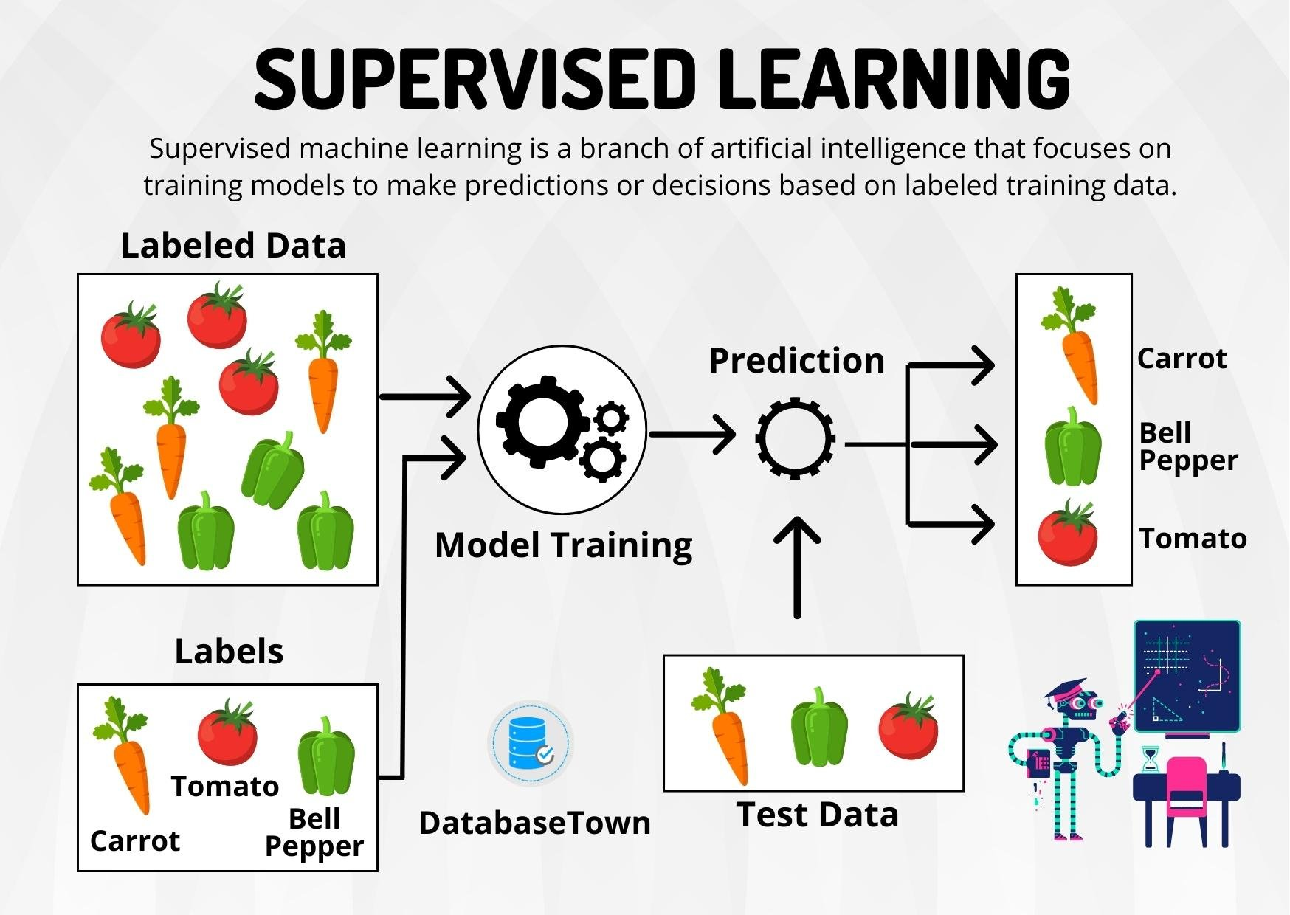
Supervised Learning
Supervised Learning: pengguna memberikan algoritma dengan pasangan input dan output yang diinginkan, dan algoritma menemukan cara untuk menghasilkan output yang diinginkan dengan input yang diberikan.
Algoritma ini dapat membuat output untuk input yang belum pernah dilihat sebelumnya tanpa bantuan dari manusia.

Slide 23
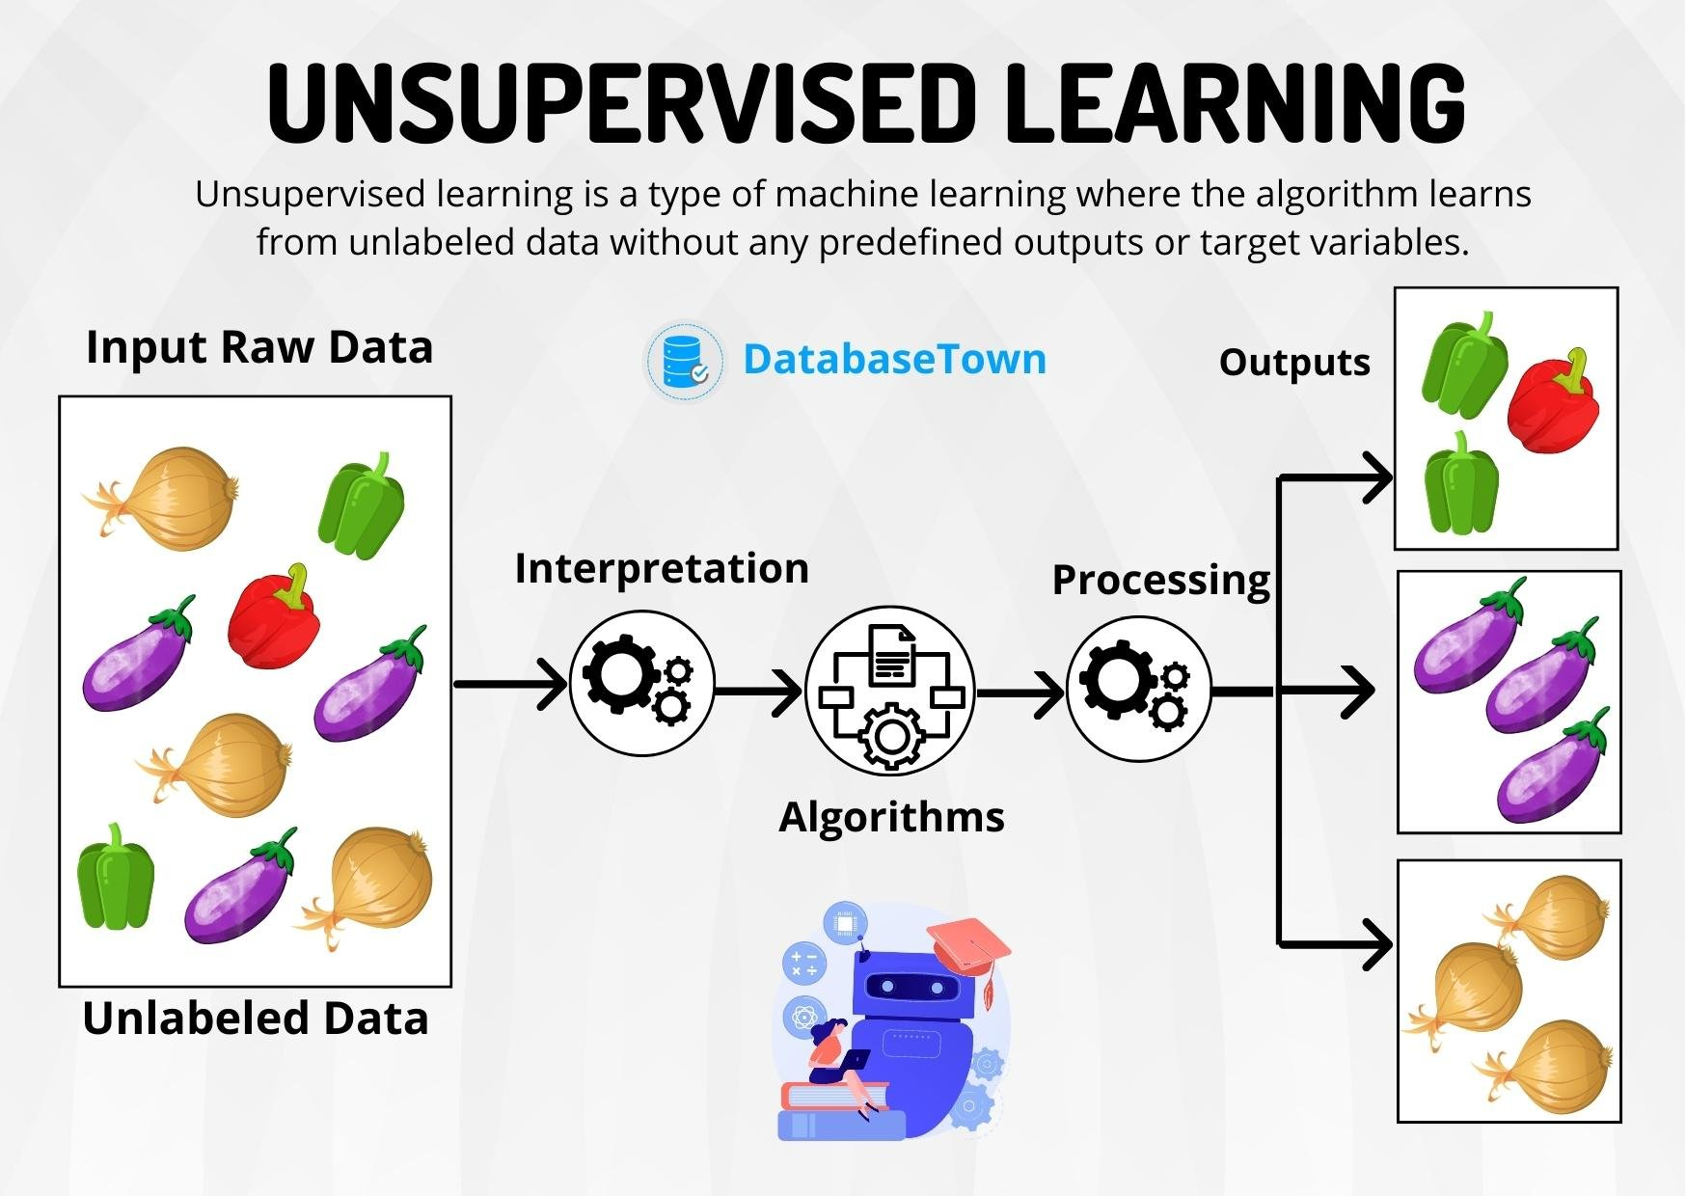
Unsupervised Learning
Pada metode ini hanya input yang diketahui dan tidak ada output yang diketahui yang diberikan kepada algoritma.
Meskipun ada banyak aplikasi yang berhasil dari metode ini, cara kerja algoritma ini biasanya lebih sulit untuk dipahami dan dievaluasi dibandingkan Supervised ML.

Slide 24
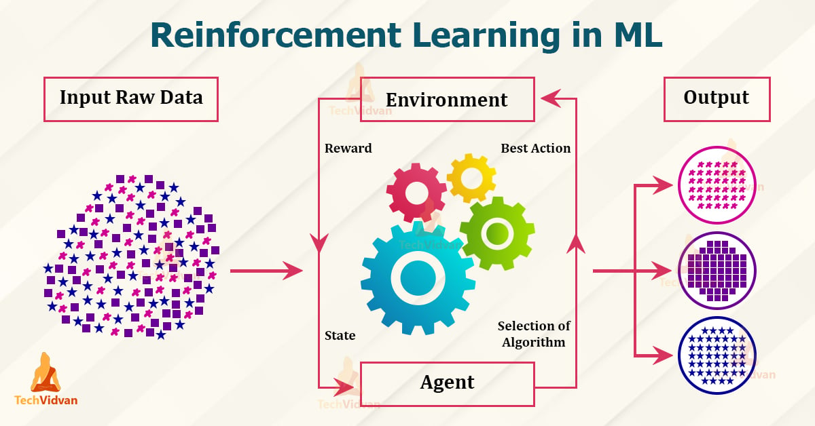
Reinforcement Learning
Merupakan jenis ML yang melatih algoritma untuk belajar dari lingkungannya

Slide 25
Pemahaman untuk Solusi dengan ML
1
Masalah apa yang ingin saya selesaikan dengan ML? Apakah data yang dikumpulkan dapat menjawab pertanyaan tersebut?
2
Apakah saya sudah mengumpulkan cukup data untuk mewakili masalah yang ingin saya selesaikan?
3
Fitur data apa yang saya ekstrak, dan apakah ini akan memungkinkan prediksi yang tepat?
4
Bagaimana cara mengukur keberhasilan aplikasi saya?
5
Bagaimana solusi ML akan berinteraksi dengan bagian lain dari penelitian atau produk bisnis saya?

Slide 26

Tool Machine Learning
Tools yang digunakan sebagai berikut:
Jupyter Notebook
NumPy
SciPy
Matplotlib
Pandas
Mglearn
Machine Learning with Python

Slide 27
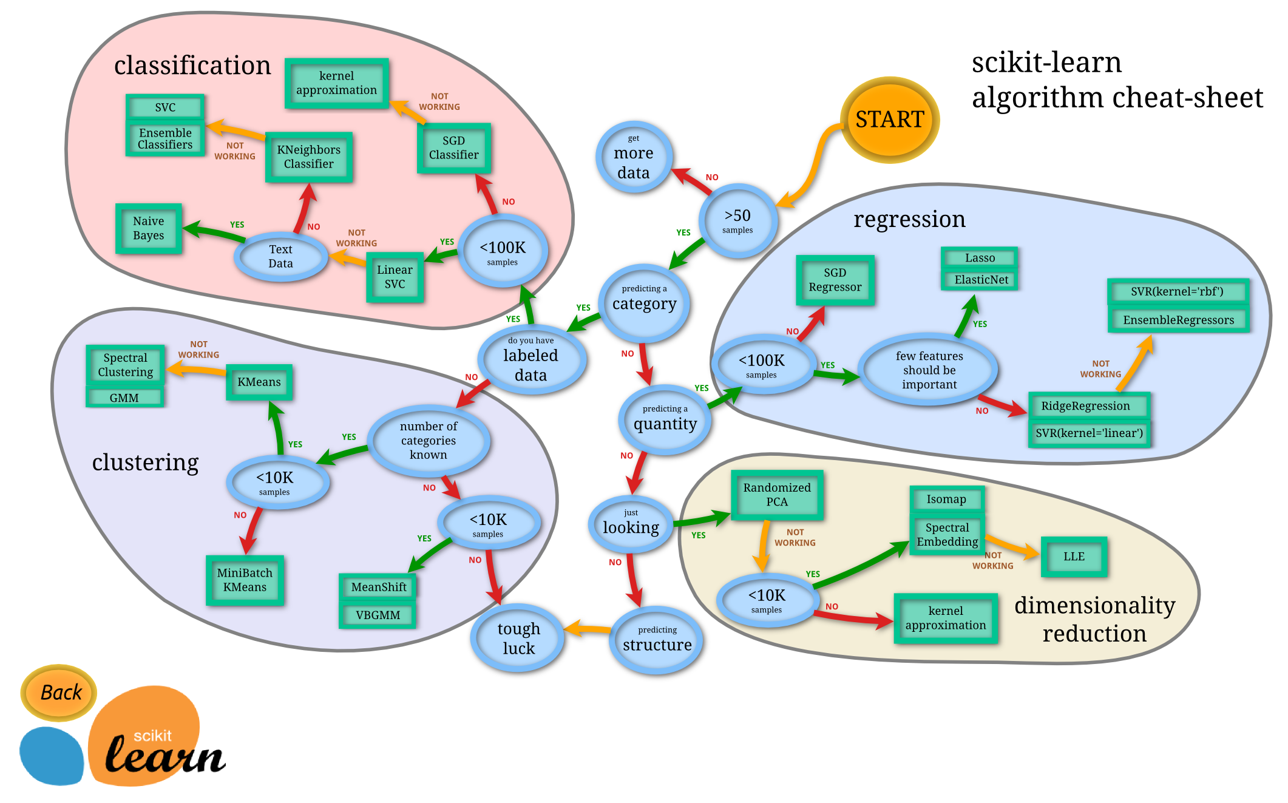
Scikit Learn
Scikit-learn adalah modul Python untuk pembelajaran mesin yang dibangun di atas SciPy dan didistribusikan di bawah lisensi 3-Clause BSD.
Pustaka scikit-learn adalah kumpulan lengkap alat paling efisien untuk pemodelan statistik dan Pembelajaran Mesin. Scikit Learn dibangun di atas beberapa data umum dan pustaka matematika Python.

Slide 28
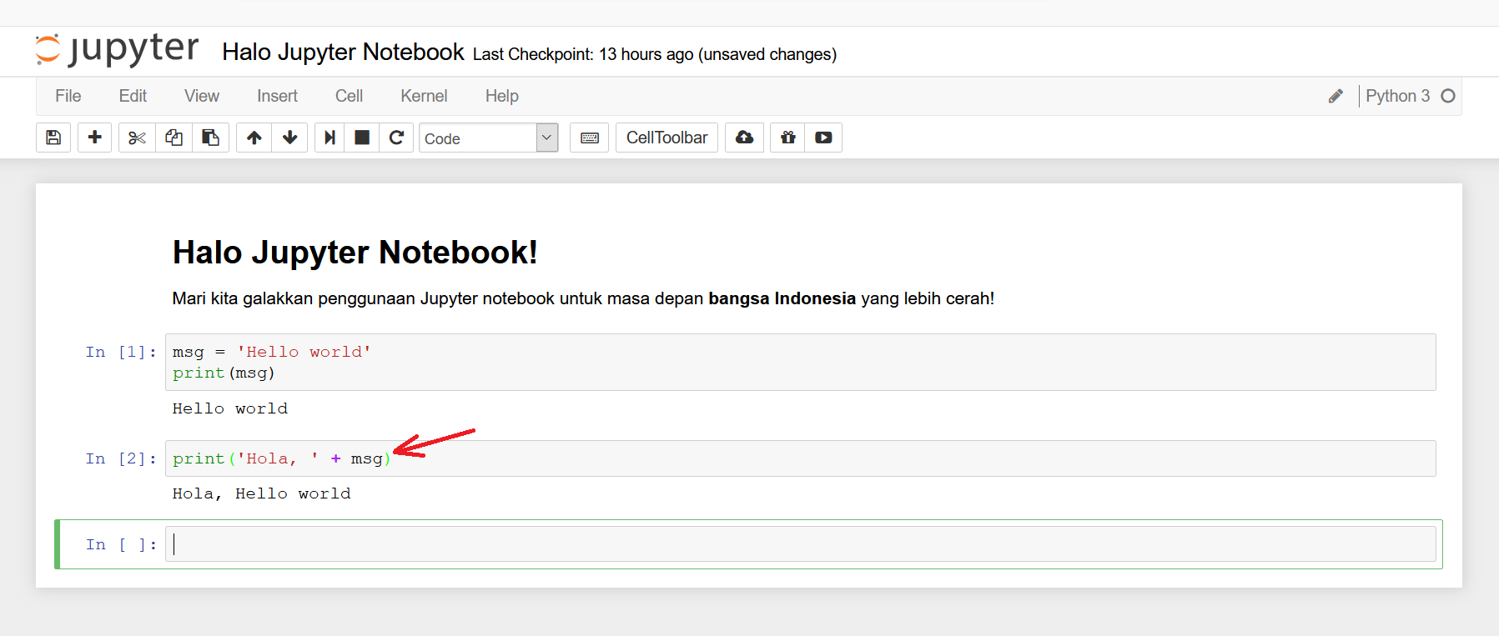
Jupyter Notebook
Jupyter Notebook merupakan singkatan dari tiga bahasa pemrograman, yakni Julia (Ju), Python (Py), dan R.
Aplikasi ini dipakai untuk membuat dan membagikan dokumen yang memiliki kode, hasil hitungan, visualisasi, dan teks.
Berikut fitur yang diberikan oleh Jupyter Notebook:
File
View
Edit
Insert
Cell
Kernel
Help

Slide 29
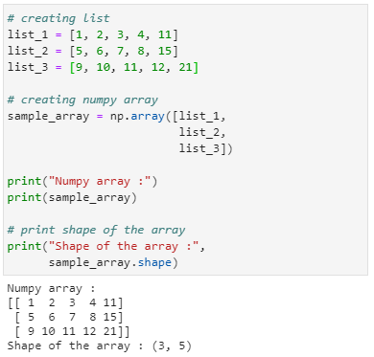
Numpy
NumPy (Numerical Python) adalah library Python yang fokus pada scientific computing.
Simpelnya:
Numpy menyediakan fungsi yang siap pakai untuk memudahkan kita melakukan perhitungan saintifik seperti matriks, aljabar, statistik, dan sebagainya. Gambar di samping adalah contoh Create Numpy pada Python.

Slide 30
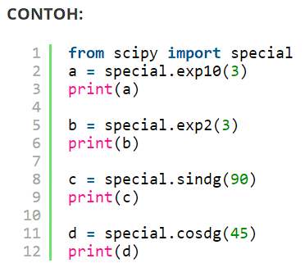
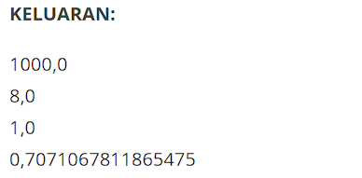
Scipy
SciPy adalah pustaka komputasi ilmiah yang menggunakan NumPy di bawahnya. SciPy adalah singkatan dari Scientific Python.
SciPy menyediakan lebih banyak fungsi utilitas untuk pengoptimalan, statistik, dan pemrosesan sinyal.Seperti NumPy, SciPy adalah open source sehingga kita dapat menggunakannya dengan bebas.

Slide 31
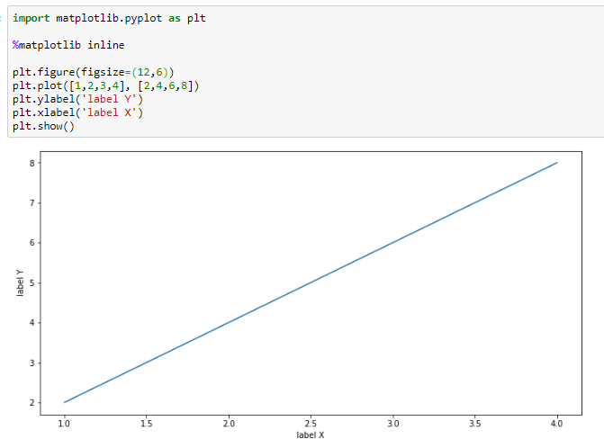
Matplotlib
Matplotlib adalah library Python yang fokus pada visualisasi data seperti plot grafik. Matplotlib pertama kali diluncurkan oleh John D.Hunter dan sekarang sudah dikelola oleh tim developer yang besar.
Ada 5 jenis visualisasi data menggunakan Matplotlib:
Scatter Plot
Bar Plot
Box Plot
Histogram
Line Plot

Slide 32
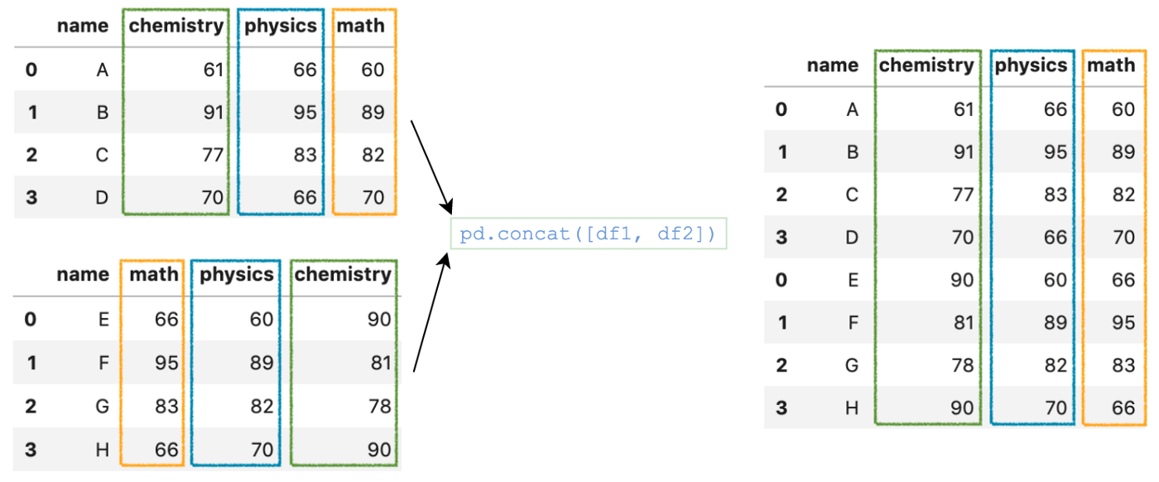
Pandas
Pandas adalah sebuah library di Python yang berlisensi BSD dan open source yang menyediakan struktur data dan analisis data yang mudah digunakan. Pandas biasa digunakan untuk membuat tabel, mengubah dimensi data, mengecek data, dan lain sebagainya.

Slide 33
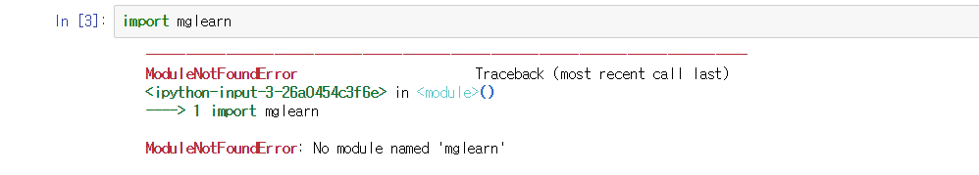
Mglearn
Mglearn adalah sebuah pustaka Python yang digunakan untuk mempermudah pemahaman dan penggunaan konsep-konsep dalam pembelajaran mesin (machine learning) dan pemrosesan data.
Pustaka Mglearn menyediakan berbagai alat dan fungsi yang memungkinkan pengguna untuk memahami konsep-konsep seperti:
Klasifikasi
Pemilihan Model
Visualisasi Data
Regresi

Slide 34

Contoh Kasus: Klasifikasi Bunga dengan Algoritma K-NN

Slide 35
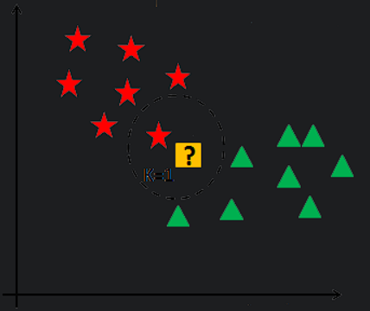
K-NN (K-Nearest Neighbor)
K-Nearest Neighbor merupakan algoritma untuk melakukan klasifikasi dengan cara membandingkan jarak ketetanggaan tiap-tiap titik data dengan data yang akan diprediksi. Pada algoritma ini metode jarak yang digunakan biasanya adalah jarak Euclidean.
Visualisasi KNN
Banyaknya tetangga yang akan menjadi penentu kelas data yang baru, ditentukan oleh nilai konstanta k. Nilai ini bisa ditentukan secara bebas atau dengan melakukan training menggunakan beberapa nilai k hingga mendapatkan akurasi tertinggi.

Slide 36
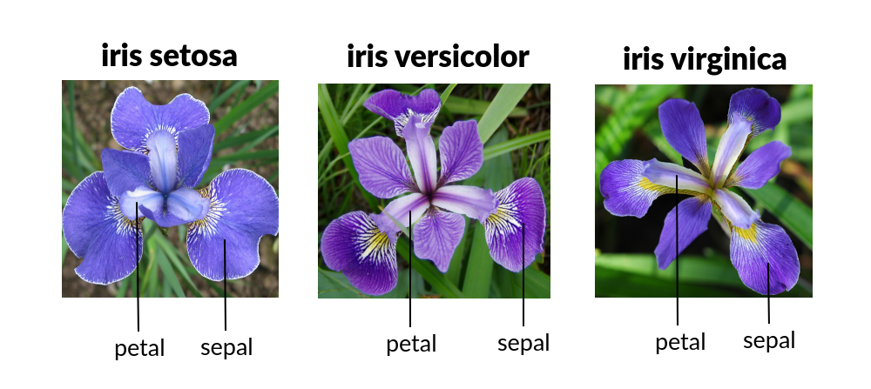
Klasifikasi Bunga dengan K-NN
Bunga iris memiliki tiga spesies, yaitu: versicolor, virginica, dan setosa. Dataset yang digunakan berisi informasi panjang dan lebar untuk masing-masing kelopak pada bunga (sepal dan petal).
Karakteristik dataset:
Kelas output seimbang.
Tidak terdapat data kosong.
Data tersebar membentuk cluster.
Outlier tidak signifikan.

Slide 37
Kesimpulan
Terdapat 3 metode dasar dalam ML, yaitu:
Supervised Learning
Unsupervised Learning
Reinforcement Learning
Supervised Learning bekerja dengan melabelkan input dan melakukan pelatihan dan tes untuk menghasilkan output
Unsupervised Learning bekerja tanpa adanya label input dan melakukan trial error pelatihan dan tes hingga menghasilkan output
Reinforcement Learning ‘memaksa’ algoritma berlatih dan belajar dari lingkungannya

Slide 38
Terima Kasih

